Slide 1

LOGO
零基础 Python 入门
-- xxx
互联网新技术在线教育领航者

Slide 2

第 LOGO 九 讲
空气质量指数计算 5.0
互联网新技术在线教育领航者

Slide 3
案例描述
• 为了能有效地提取并利用网络信息并工作提高效率，出现了 网络爬虫
• 利用网络爬虫实时获取城市的空气质量
互联网新技术在线教育领航者

Slide 4

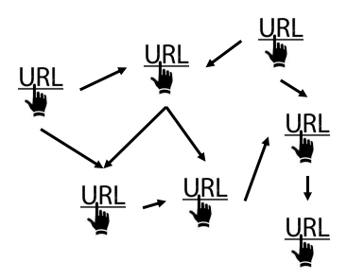
网络爬虫
• 自动抓取 互联网信息的程序；利用互联网数据进行分析、开发产品
• 步骤：
1. 通过网络链接获取网页内容
2. 对获得的网页内容进行处理
互联网新技术在线教育领航者

Slide 5
requests 模块
• requests 模块是一个简洁且简单的处理 HTTP 请求的工具
• 支持非常丰富的链接访问功能，包括 URL 获取 , HTTP 会话， Cookie 记录等
• requests 网页请求
函数 | 含义
get() | 对应HTTP的GET方式
post() | 对应HTTP的POST方式，用于传递用户数据
• requests 对象属性
函数 | 含义
status_code | HTTP请求的返回状态，200表示连接成功， 400表示失败
text | HTTP相应内容的字符串形式，即url对应的 页面内容
• 更多方法参考： http://docs.python-requests.org/
互联网新技术在线教育领航者

Slide 6

Next?
• 是否有更高效的处理和解析 HTML 的库？
• beautifulsoup4
互联网新技术在线教育领航者

